Slide 1
Ejemplo Práctico
Facturación

Slide 2
Antes de iniciar
Descomprima el sistema EjemploWebCapas_Factura_Est suministrado por el profesor.
Aba el sistema con sistema EjemploWebCapas_Factura Apache NetBeans
Ejecute el Script Bd_Facturacion_Java.sql

Slide 3
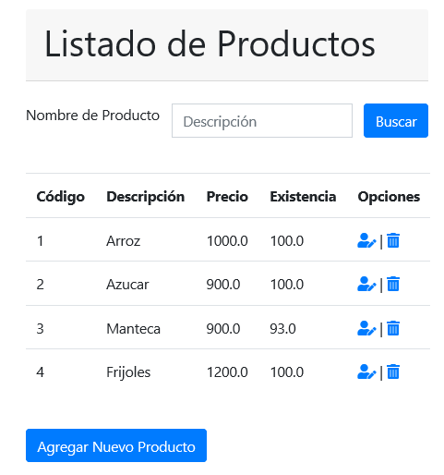
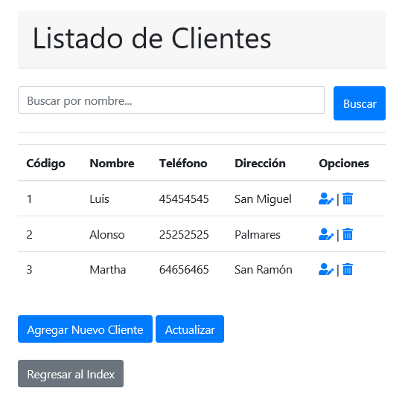
Verifique el sistema.
Verifique que el sistema realiza el CRUD de clientes y productos correctamente.

Slide 4

Crear las entidades

Slide 5
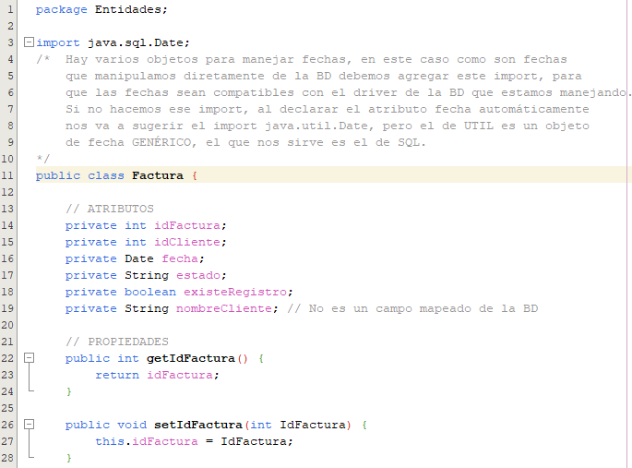
Entidad Factura
Agregue los miembros necesarios para esta clase.

Slide 6
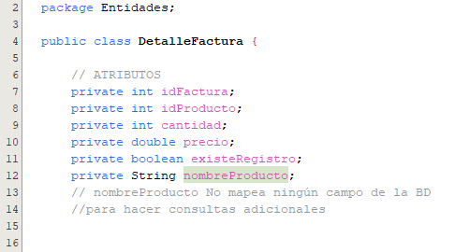
Entidad Factura
Agregue los miembros necesarios para esta clase.

Slide 7
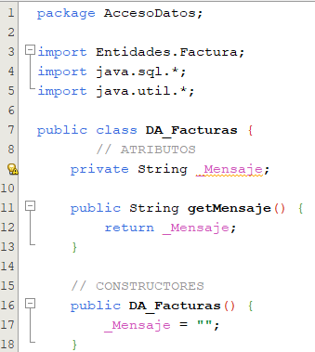
Crear la clase DA_Facturas en el acceso a datos

Slide 8
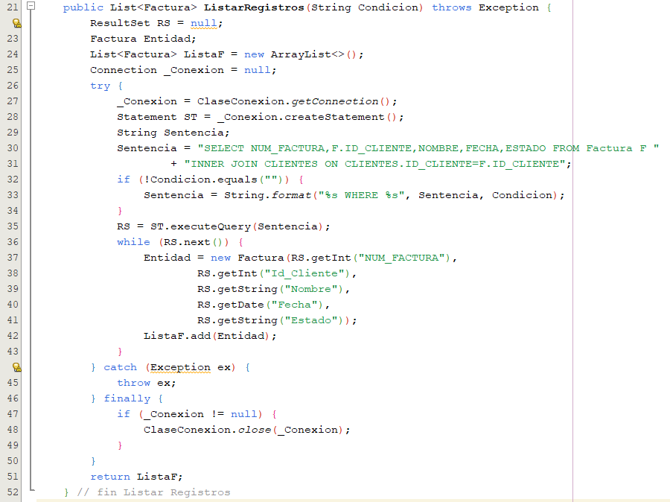
Crear el metodo para listar facturas

Slide 9
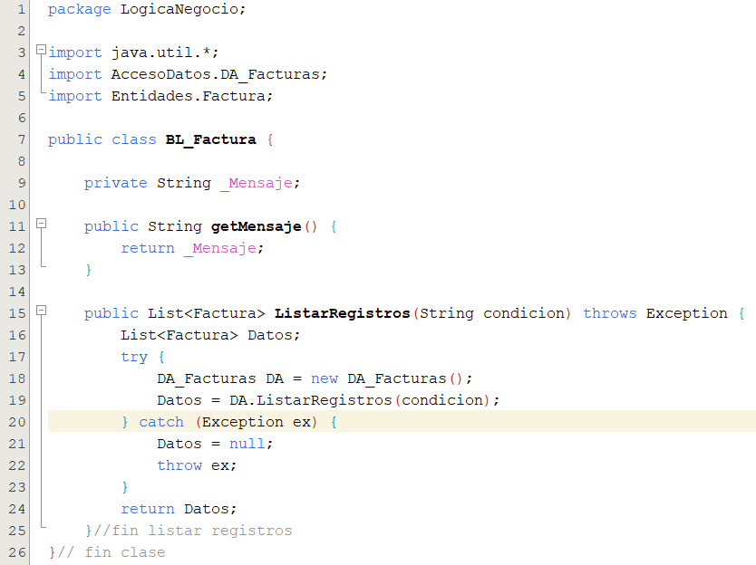
Crear la clase BL_Factura en la lógica de negocios y el método listarRegistors

Slide 10
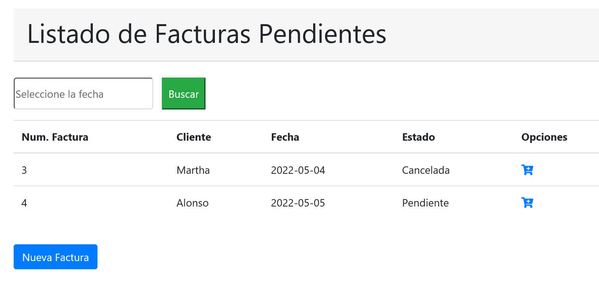
Crear el formulario para listar las Facturas creadas en Web Pages

Slide 11
Crear el formulario FrmListarFacturas
Hacer los import y librerías necesarias, incluyendo el:
<%@page import="java.text.DateFormat"%>
Copiar la barra de navegación.

Slide 12
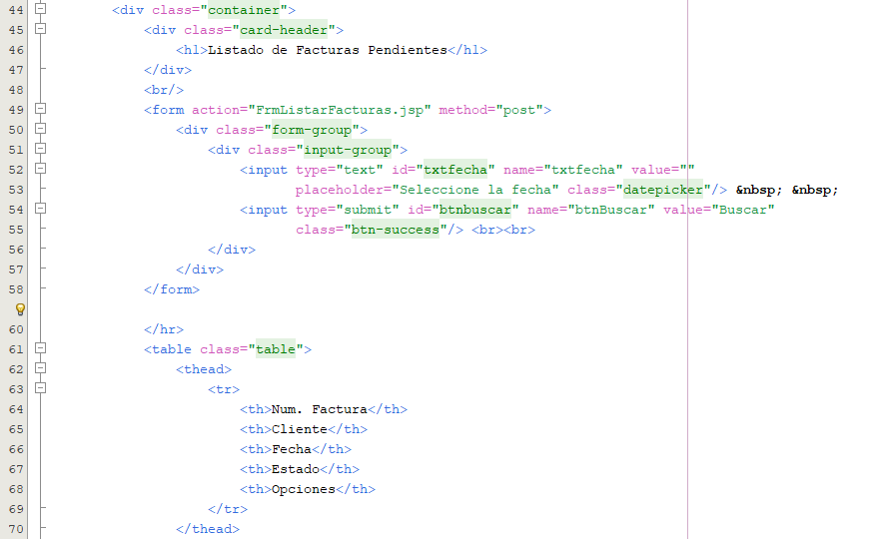
En FrmListarFacturas

Slide 13
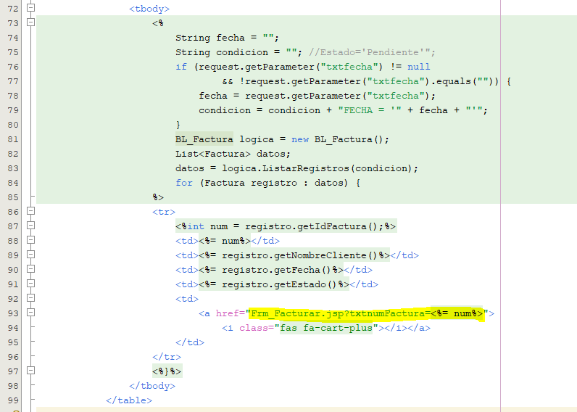
En FrmListarFacturas

Slide 14
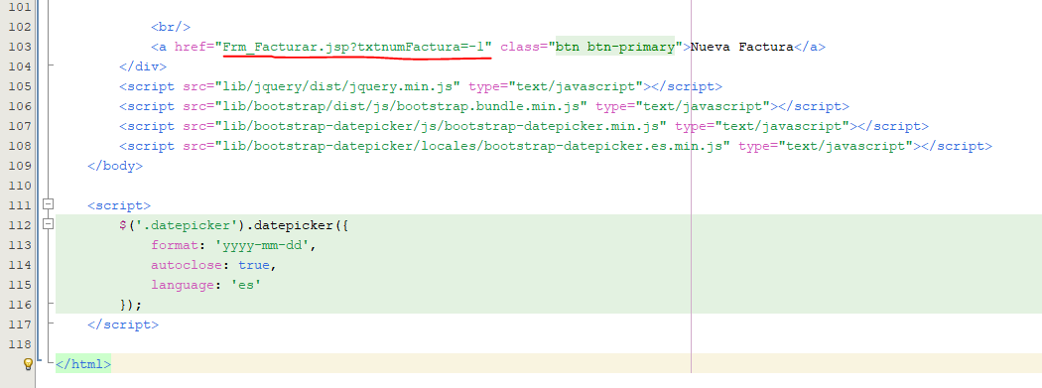
En FrmListarFacturas

Slide 15

Facturar
Cada factura debe tener detalles, a continuación se crear la clase correspondiente

Slide 16
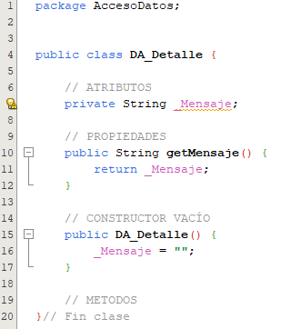
Crear la clase DA_Detalle en acceso a datos

Slide 17
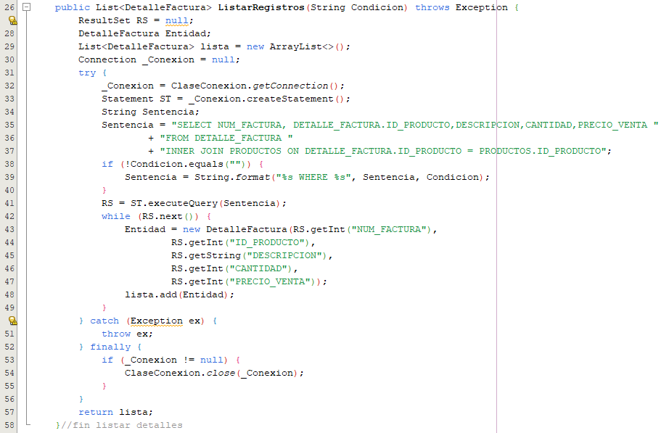
Crear método listar detalles en DA_Detalle

Slide 18
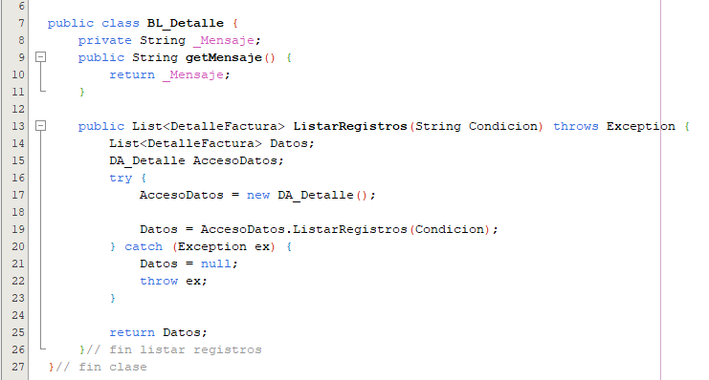
Crear la clase BL_Detalle en Lógica de negocios y el método para listar registros.

Slide 19
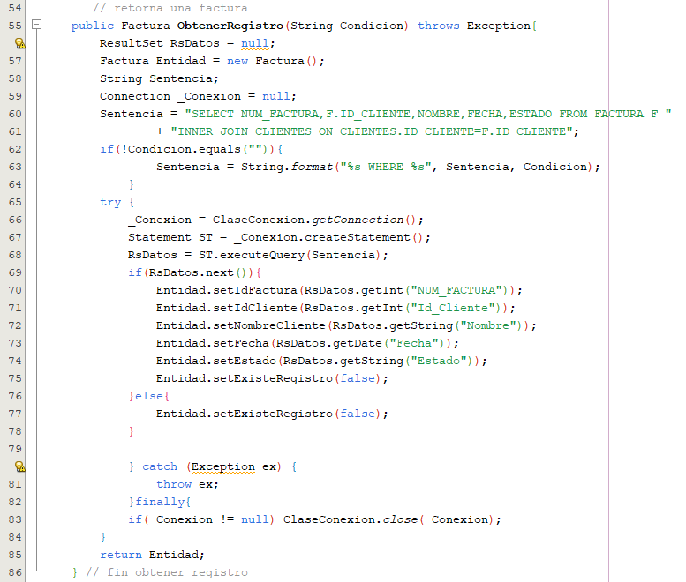
En DA_Facturas de acceso a datos crea método para obtener una factura

Slide 20
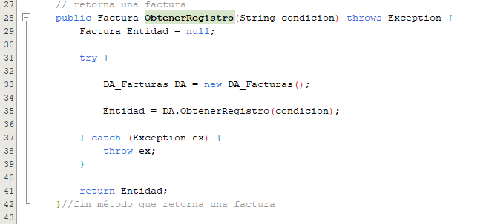
En BL_Facturas de lógica de negocios Crea método para obtener una factura

Slide 21

Crear el formulario Frm_Facturar.jsp en Web Pages

Slide 22
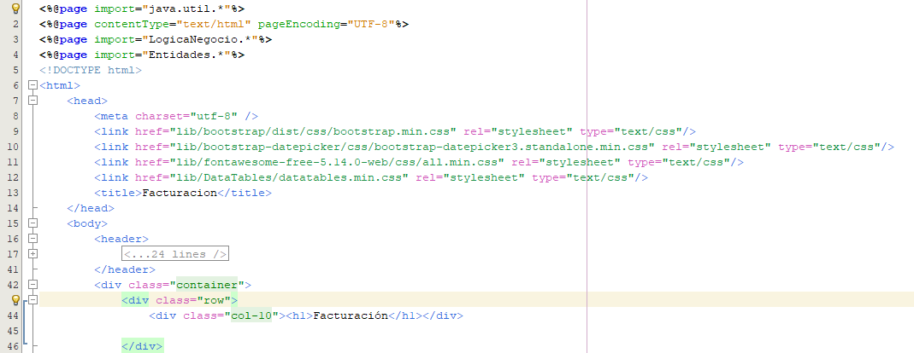
En el formulario FrmFacturar
Hacer los import y librerías necesarias.
Copiar la barra de navegación.

Slide 23
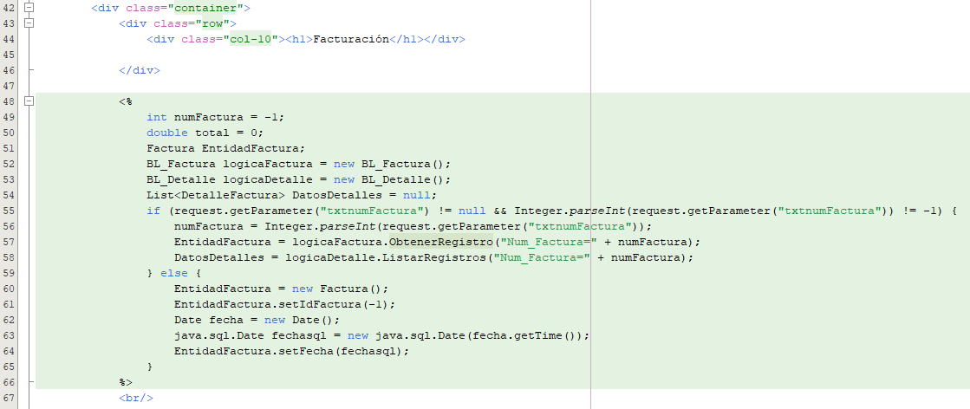
En FrmFacturar

Slide 24
Datos de la factura

Slide 25
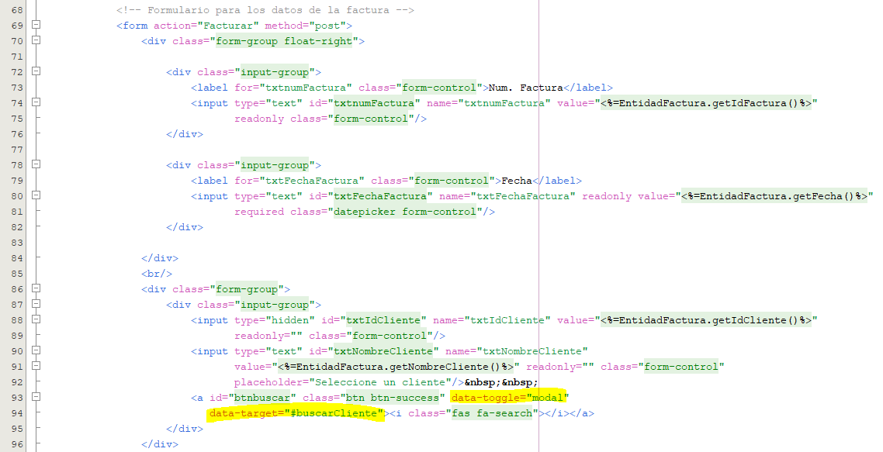
En FrmFacturar
Para el modal

Slide 26
Datos del producto

Slide 27
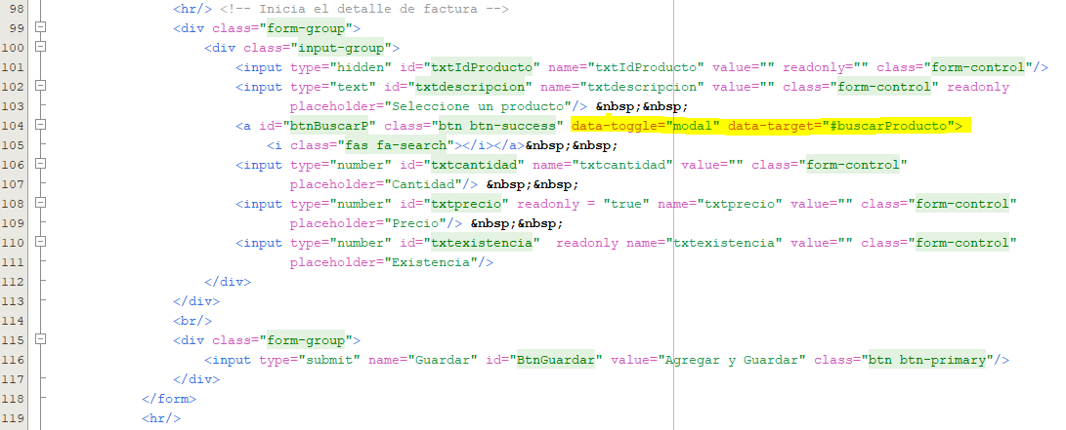
En FrmFacturar

Slide 28
Mostrar la lista de detalles si existen

Slide 29
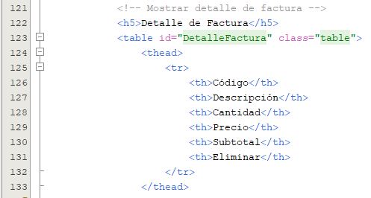
En FrmFacturar

Slide 30
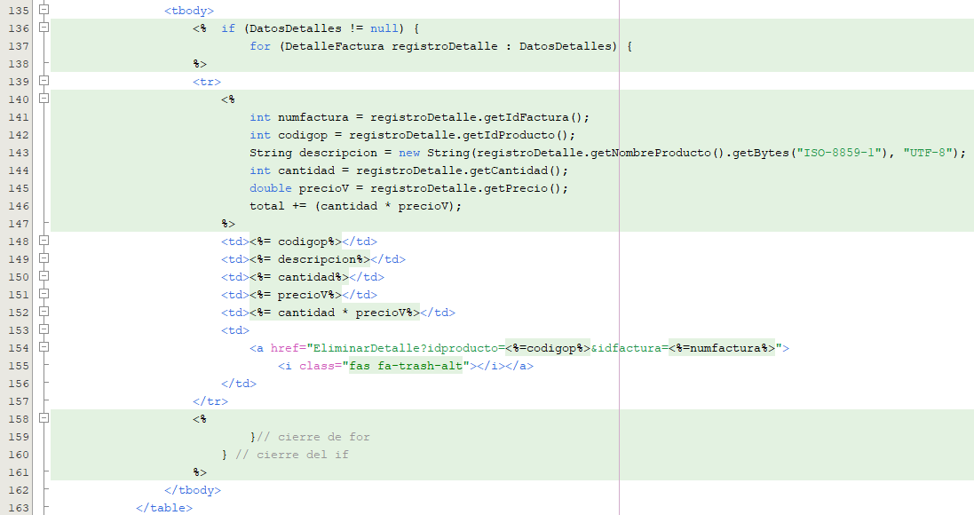
En FrmFacturar

Slide 31
Mostrar total de la factura. Mostrar el mensaje generado en el servlets facturas. El botón para realizar facturación (pagar factura), llama un servlets “CancelarFactura”

Slide 32
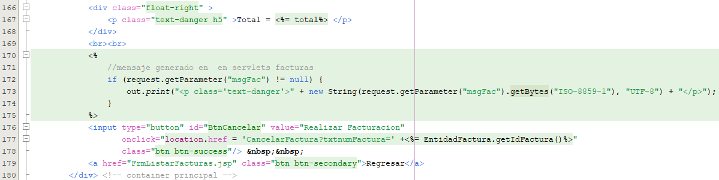
En FrmFacturar

Slide 33
Crear modal para mostrar y selecionar clientes

Slide 34
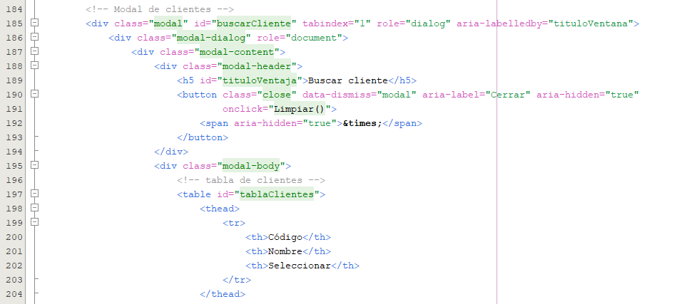
En FrmFacturar

Slide 35
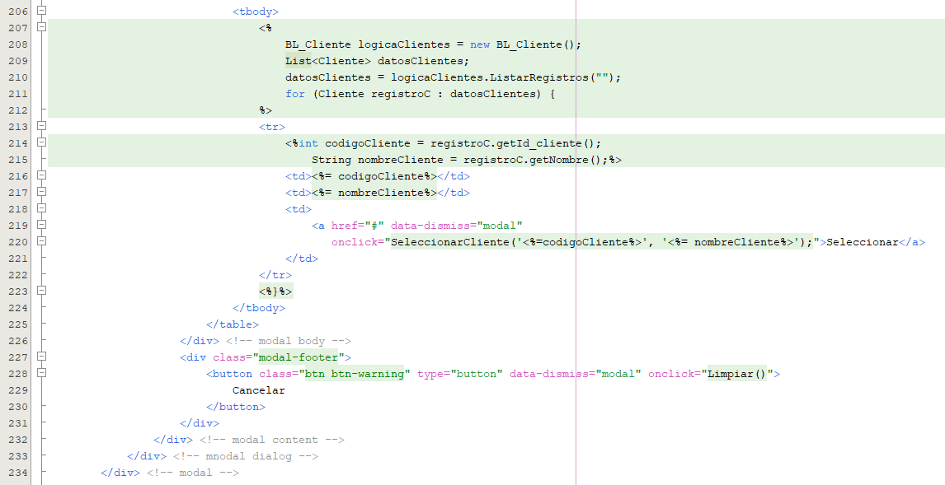
En FrmListarFacturas

Slide 36
Crear modal para mostrar y selecionar productos clientes

Slide 37
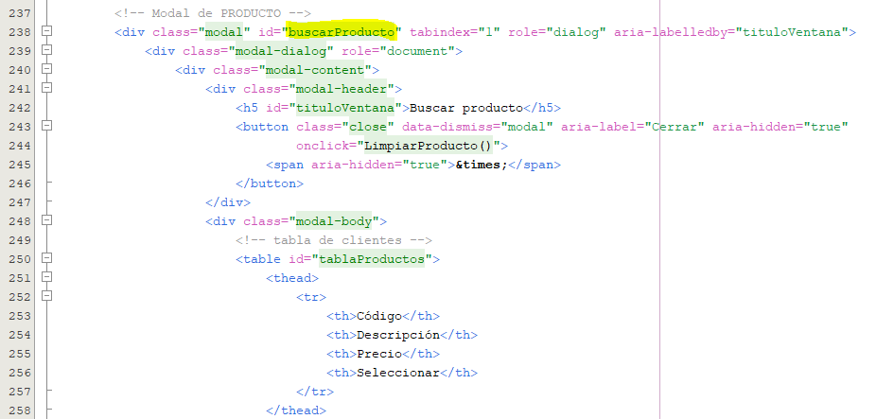
En FrmFacturar

Slide 38
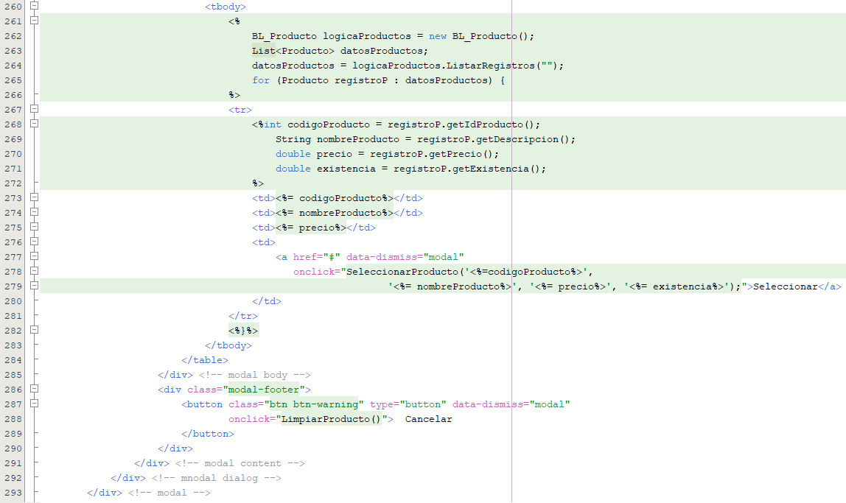
En FrmFacturar

Slide 39
Agregar los siguientes enlaces de js

Slide 40
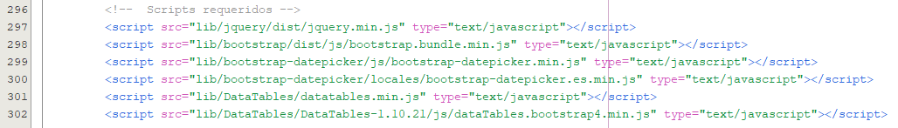
En FrmFacturar

Slide 41
Dentro de un <script> creer los siguientes códigos

Slide 42
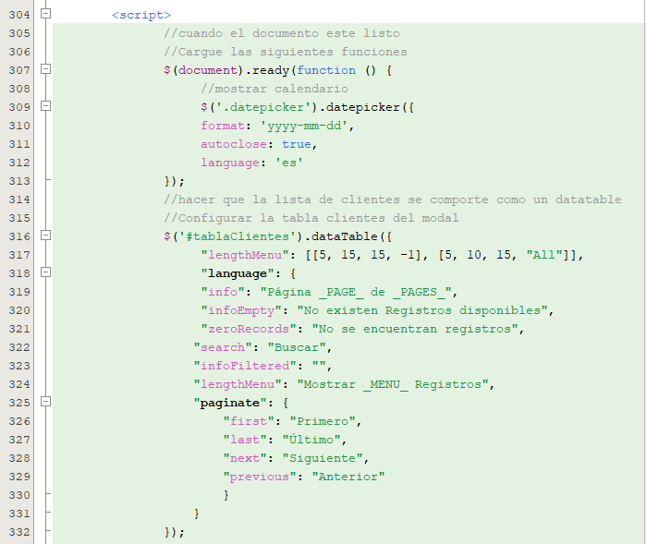
En FrmFacturar

Slide 43
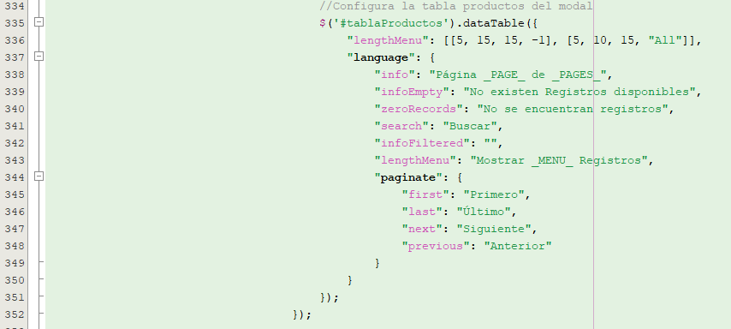
En FrmFacturar

Slide 44
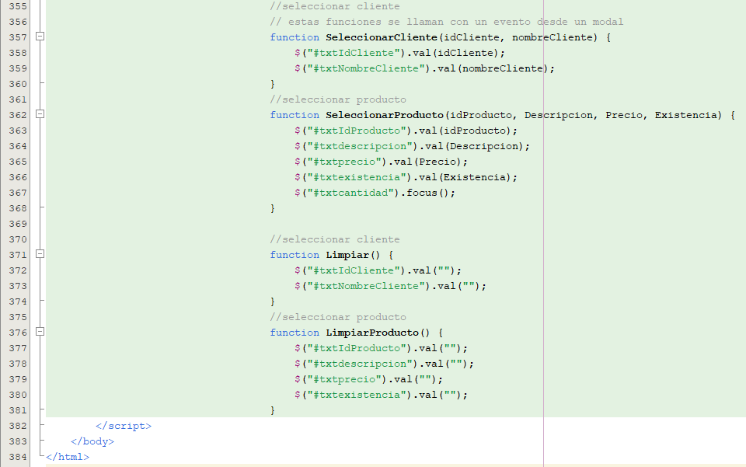
En FrmFacturar

Slide 45
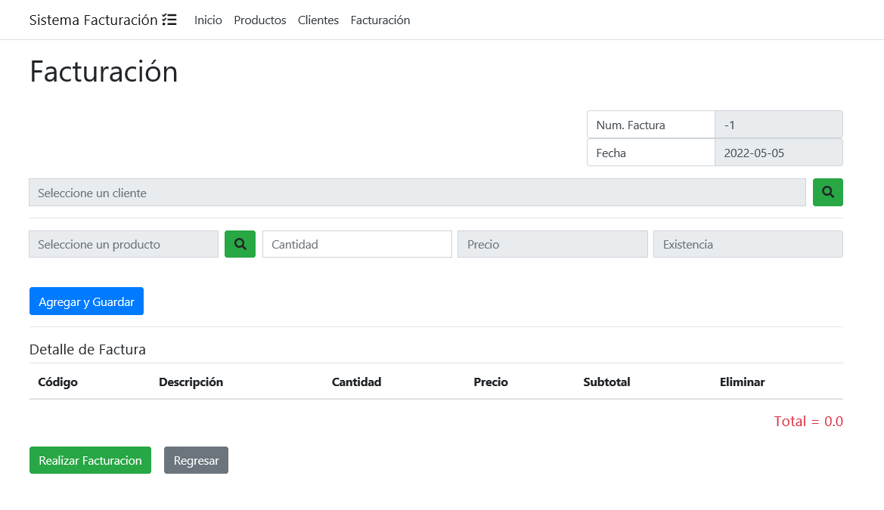
Configurar un servlets para agregar productos a la factura
Cuando da un clic en Agregar y guardar se llama un servlets que agrega un producto a la factura y si la factura no existe también agrega la factura.

Slide 46
Para ello vamos a agregar métodos importantes en la capa de acceso a datos y en la lógica.

Slide 47
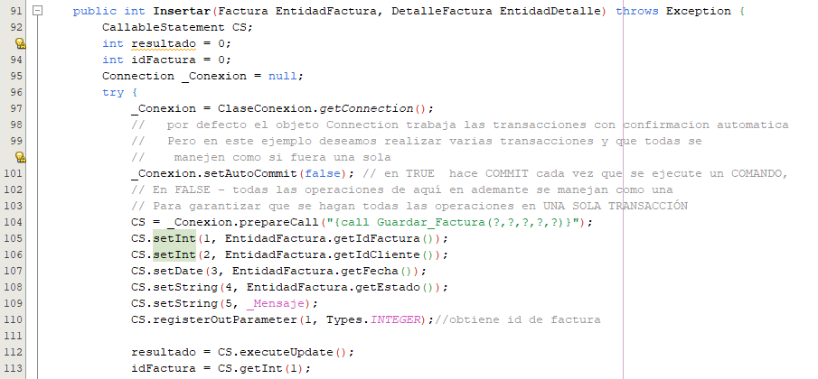
En acceso datos en la clase DA_Facturas agregar el método que me permite agregar una factura y un detalle

Slide 48
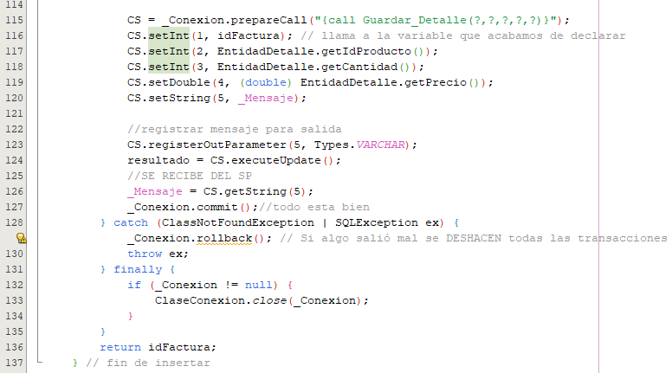
En acceso datos en la clase DA_Facturas agregar el método que me permite agregar una factura y un detalle

Slide 49
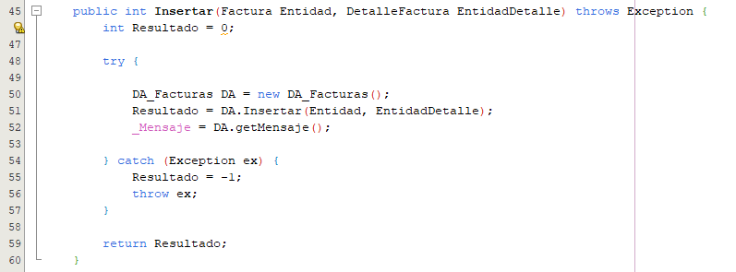
En la lógica de negocios en la clase BL_FActurar

Slide 50
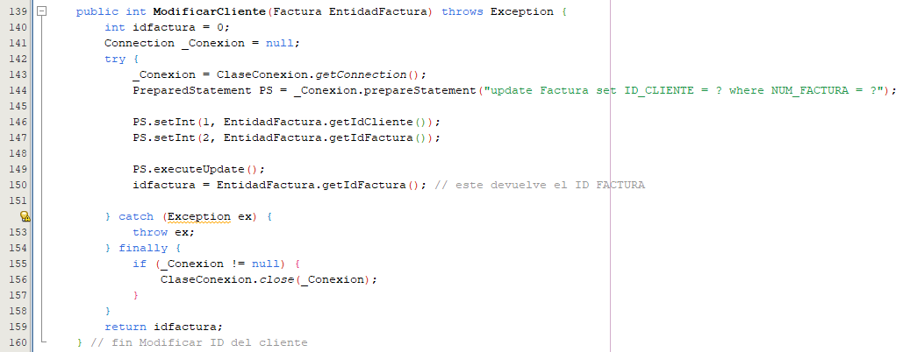
En acceso datos en la clase DA_Facturas agregar el método para modificar un cliente

Slide 51
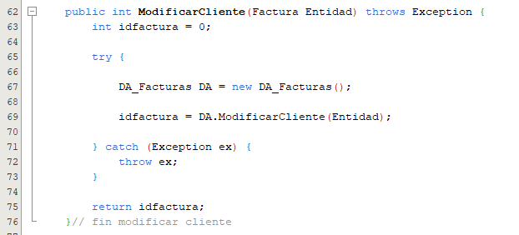
En la lógica de negocios en la clase BL_Facturar llamar método que modifica clietne

Slide 52
Crear el servlets con el nombre de Facturar

Slide 53
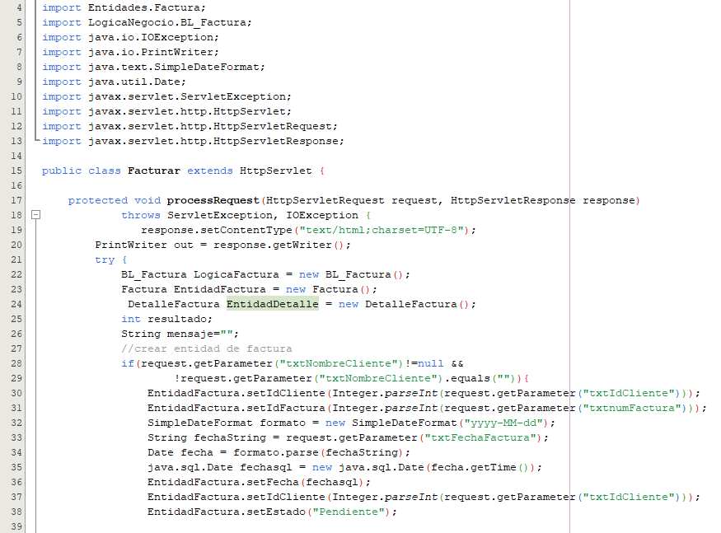
Servlets Facturar

Slide 54
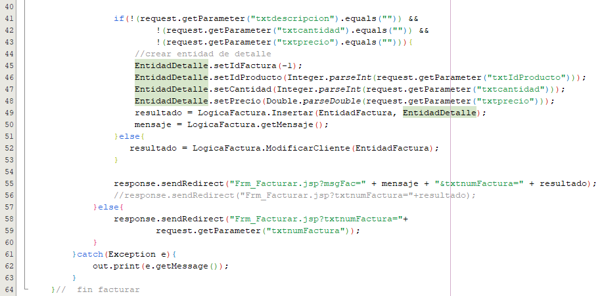
Servlets Facturar

Slide 55
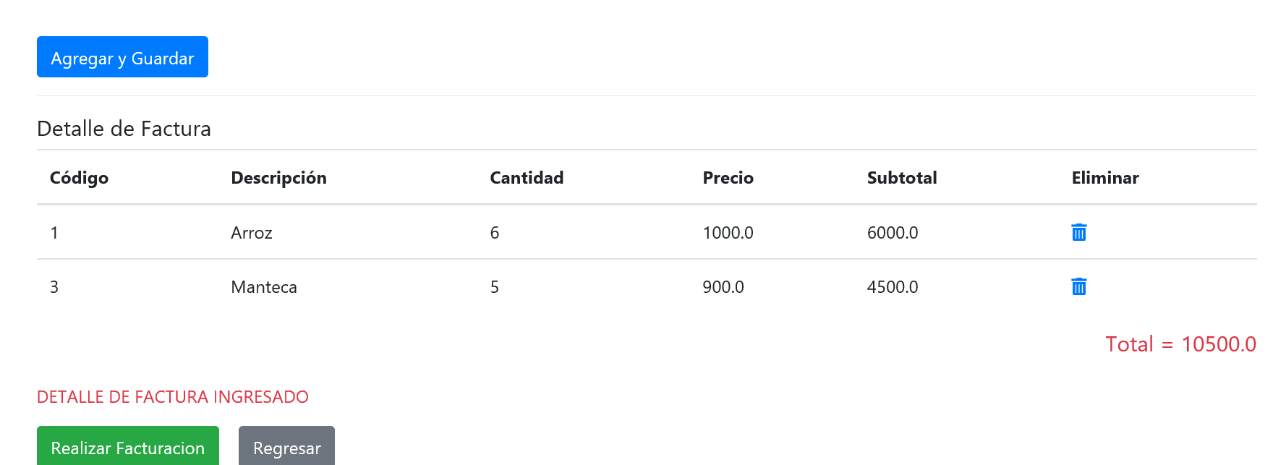
Hacer lo correspondiente para eliminar un detalle

Slide 56

Hacer lo correspondiente para eliminar un detalle
Desde Facturar se llama un servlets EliminarDetalle y se le pasan dos parámetros

Slide 57
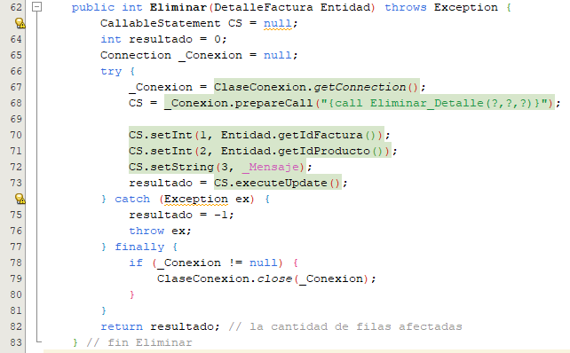
Acceso a datos en DA_Detalles
Agregar el método para eliminar un detalle, este método llama un procedimiento almacenado.

Slide 58
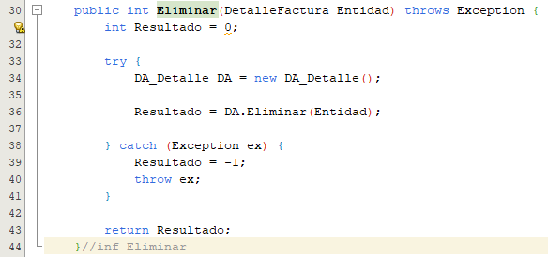
Capa Lógica en BL_Detalle
Agregar el método para llamar a eliminar de AD.

Slide 59
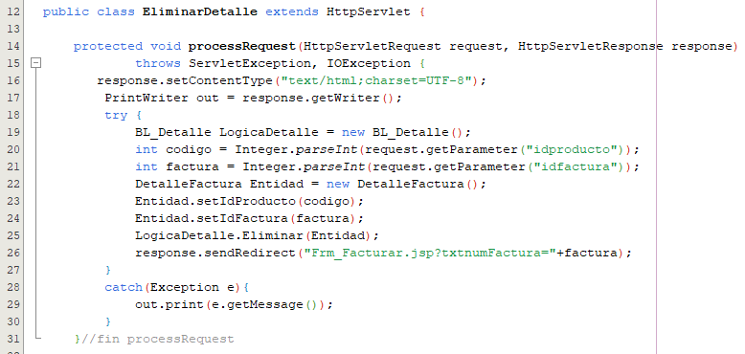
Servlets EliminarDetalle

Slide 60
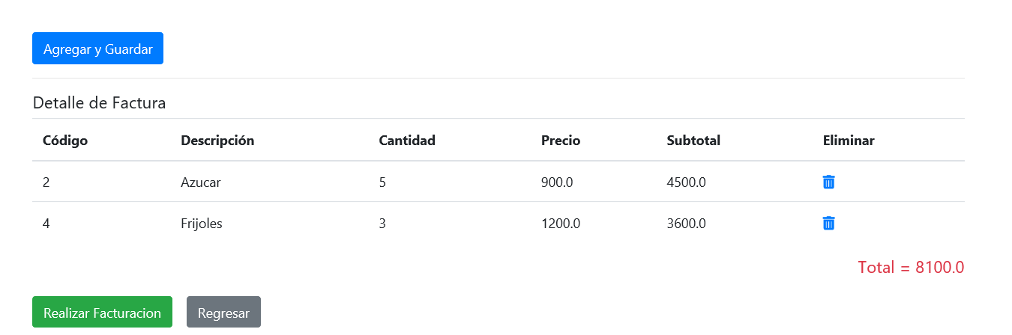
Hacer lo correspondiente para realizar la facturación

Slide 61
Hacer lo correspondiente para realizar la facturación
Desde Facturar se llama un servlets CancelarFactura y se le pasan dos parámetros

Slide 62
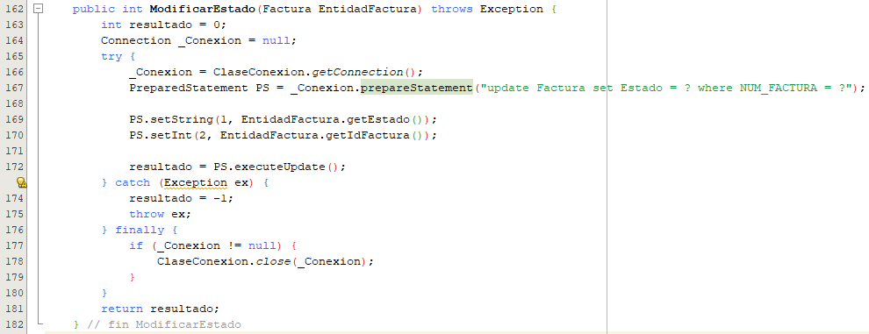
Acceso a datos en DA_Facturas
Agregar el método para modificar el estado de una factura

Slide 63
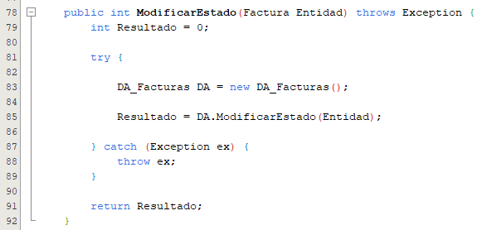
Logica de negocios en BL_Facturas
Agregar el método para modificar el estado de una factura

Slide 64
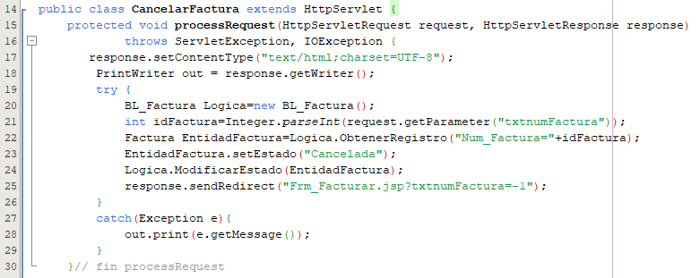
Servlets CancelarFactura

